Slide 1
EGYÜTTMŰKÖDŐ ZALA
VÁRMEGYEI HUMÁN FEJLESZTÉSEK
TOP Plusz 3.1.3-23 Helyi humán fejlesztések
NAGYKANIZSA, 2026. 06. 02.

Slide 2
NAGYKANIZSA, NAGYKANIZSAI JÁRÁS
MI EZ A PROJEKT?
  Zala Vármegye Önkormányzata, TOP Plusz „Helyi humán fejlesztések” program
MIT CSINÁLUNK A PROJEKT KERETÉBEN?
  járási műhelybeszélgetések, vármegyei konferencia, képzések és tréningek, szakmai kiadványok és cikkek, ill. projektfejlesztési tanácsadás
MI EZ A MAI ALKALOM, HOGYAN ILLESZKEDIK A PROJEKTBE?
  egy a hat járási műhelybeszélgetések közül
A VÁRMEGYE ÉS A JÁRÁS
  >>>
  MIRŐL LESZ SZÓ MA?
  I. témakör: Helyi problémák, célcsoporti tapasztalatok, ellátási nehézségek
  II. témakör: Együttműködések, jó gyakorlatok, fejlesztési lehetőségek

Slide 3
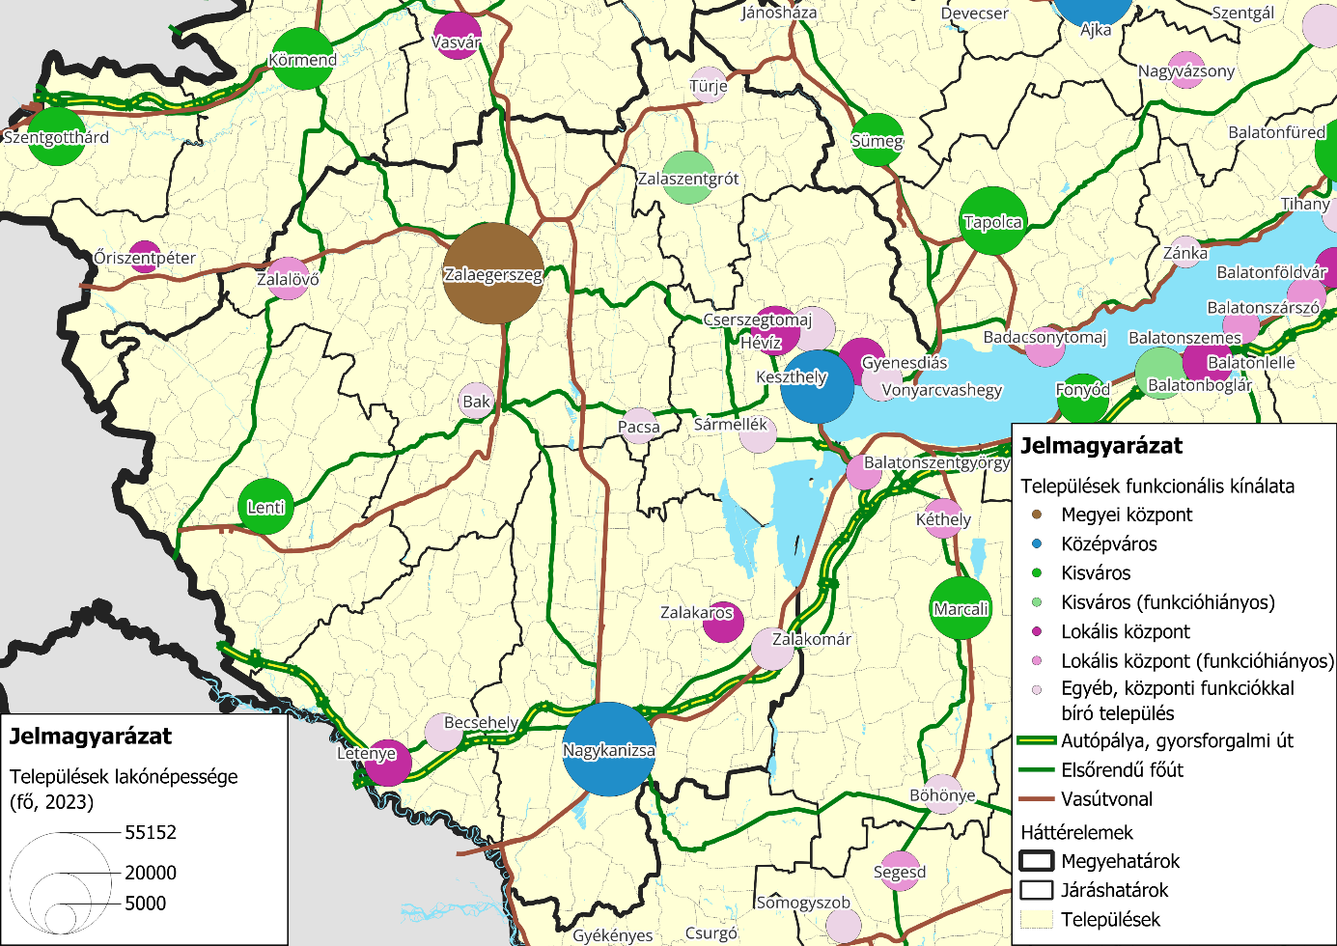

Slide 4
HELYI HUMÁN FEJLESZTÉSEK
I. TÉMAKÖR: HELYI PROBLÉMÁK, CÉLCSOPORTI TAPASZTALATOK, ELLÁTÁSI NEHÉZSÉGEK
  Melyek jelenleg a járás legfontosabb társadalmi problémái és kihívásai, különösen a hátrányos helyzetű csoportok szempontjából?
  Milyen hiányosságok, nehézségek vagy együttműködési problémák tapasztalhatók a helyi humán szolgáltatások működésében?
II. TÉMAKÖR: EGYÜTTMŰKÖDÉSEK, JÓ GYAKORLATOK, FEJLESZTÉSI LEHETŐSÉGEK
  Milyen jól működő helyi együttműködések, kezdeményezések vagy jó gyakorlatok segítik jelenleg a helyi közösségeket és a hátrányos helyzetű csoportokat?
  Milyen fejlesztésekre, együttműködésekre vagy új programokra lenne leginkább szükség a járásban a társadalmi felzárkózás és az életminőség javítása érdekében?

Slide 6
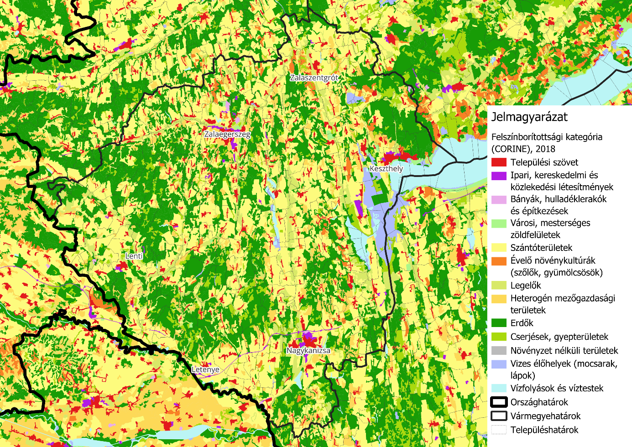
Zala vármegye
Periférikus helyzet, de potenciálisan jó (ám hiányos) határon átnyúló kapcsolatok
Természeti erőforrásokban kiemelkedően gazdag – Balaton, Kis-Balaton, erdők, termálvizek
Demográfiai kihívások: elöregedés, népességcsökkenés
Gazdasági fejlettsége 13. a megyék között, relatív visszaesés jellemzi (az egy főre eső GDP-értéke az országos átlag 94%-ról (2003) 68%-ra (2024))
Idegenforgalom kiemelkedő: Hévíz, Zalakaros, Balaton-part
Ausztria gazdasági dinamizáló és elszívó ereje
Elérhetőségi és élhetőségi problémák a megye északi és nyugati felén
Elaprózott településszerkezet, központhiányos térségek

Slide 7
Nagykanizsai járás
Indikátor | Érték (sorrend)
Népességszám (fő, 2024) | 69.152 (31.)
Terület (km2, 2024) | 908 (13.)
Népsűrűség (fő/km2, 2024) | 76,2 (67.)
Vándorlási ráta (‰, 2022-2024) | -1,54 (95.)
Várható élettartam (év, 2020-2022 átlag) | 75,9 (25.)
Átlagosan elvégzett osztályszám, tanulmányokkal töltött idő (év, 2022) | 10,8 (56.)
1000 lakosra jutó regisztrált bűncselekmények száma (db, 2020-2022) | 11,6 (43.)
180 napon túli nyilvántartott álláskeresők aránya (%, 2024) | 2,59 (100.)
A térségben dolgozó foglalkoztatottak, az ott élő foglalkoztatottak arányban (%, 2022) | 95,3 (34.)
Használt lakások lakásár indexe (a helyi jövedelem arányában, 2021-2023) | 4,4 (113.)
Fával-vízzel borított területek aránya (%, 2022) | 36,9 (36.)
Főbb jellemzők
Relatíve nagy területű járás, népességének jelentős részét Nagykanizsa adja
Életminősége relatíve jó: várható élettartam, bűnözés kedvező
Nagykanizsa gazdasága relatíve erős, Zalaegerszeg után a 2. a megyében DE Munkaerő közepesen képzett, nem kimagasló, de jelenlévő munkanélküliség
Elvándorlás és magas lakásárak jellemzők
Természeti értékekben gazdag: Zalakaros, Kis-Balaton → turisztikai potenciál

Slide 8
Nagykanizsai járás
Indikátor | Érték (sorrend)
Járásszékhely funkcionális szerepköre | Középváros
Helyettesítésben betöltött praxisok aránya (%, 2024) | 17,4 (81.)
Leggyorsabban elérhető, aktív ellátást nyújtó kórház átlagos elérési ideje (perc, 2022) | 8,0 (27.)
Bölcsődék férőhelyeinek száma a 0-2 évesek arányában (%, 2024) | 28,6 (29.)
Leggyorsabban elérhető gimnázium átlagos elérési ideje (perc, 2022) | 7,9 (110.)
A legközelebbi gyorsforgalmi lehajtó átlagos elérési ideje közúton (perc, 2022) | 5,3 (39.)
Funkcionális ellátottság, infrastruktúra
Nagykanizsa középvárosi szintűfunkcionális központ – hasonló más MJV-okhoz
Szociális és kiskereskedelmi ellátása kiemelkedő
Egészségügyi és bölcsődei ellátás jó
Oktatás nem kiemelkedő, egyes kistelepülésekről nehezen elérhető
Kiemelkedően jó közlekedési kapcsolatok – M7, vasút
Infrastrukturális ellátottság döntően kielégítő

